Slide 1
ЛЕКЦИЯ 2. КОМПЛЕКСНЫЙ ПОДХОД К ЗАЩИТЕ ИНФОРМАЦИИ
Notes:
Этот шаблон можно использовать как начальный файл для представления учебных материалов группе слушателей.
Разделы
Для добавления разделов щелкните слайд правой кнопкой мыши. Разделы позволяют упорядочить слайды и организовать совместную работу нескольких авторов.
Заметки
Используйте раздел заметок для размещения заметок докладчика или дополнительных сведений для аудитории. Во время воспроизведения презентации эти заметки отображаются в представлении презентации.
Обращайте внимание на размер шрифта (важно обеспечить различимость при ослабленном зрении, видеосъемке и чтении с экрана)
Сочетаемые цвета
Обратите особое внимание на графики, диаграммы и надписи.
Учтите, что печать будет выполняться в черно-белом режиме или в оттенках серого. Выполните пробную печать, чтобы убедиться в сохранении разницы между цветами при печати в черно-белом режиме или в оттенках серого.
Диаграммы, таблицы и графики
Не усложняйте восприятие: по возможности используйте согласованные, простые стили и цвета.
Снабдите все диаграммы и таблицы подписями.

Slide 2
Содержание лекции
Классификация методов и средств защиты информации. Специфика программных средств.
Правовое обеспечение защиты информации.

Slide 3
Необходимость комплексного подхода к защите информации
Поскольку наиболее опасные угрозы информационной безопасности вызваны преднамеренными действиями нарушителя, которые в общем случае являются неформальными, проблема защиты информации относится к формально не определенным проблемам.

Slide 4
Необходимость комплексного подхода к защите информации
Надежная защита информации в КС не может быть обеспечена только формальными методами (например, только программными и аппаратными средствами).
Защита информации в КС не может быть абсолютной.

Slide 5
Необходимость комплексного подхода к защите информации
Обеспечение информационной безопасности КС является непрерывным процессом, целенаправленно проводимым на всех этапах ее жизненного цикла с комплексным применением всех имеющихся методов и средств.

Slide 6
Основные группы методов и средств защиты информации
методы организационно-правовой защиты информации;
средства инженерно-технической защиты информации;
криптографические методы и средства защиты информации;
программно-аппаратные средства защиты информации.

Slide 7
Организационное обеспечение информационной безопасности
Организационно-технические и организационно-правовые мероприятия, проводимые в процессе создания и эксплуатации КС для обеспечения защиты информации.

Slide 8
Основные свойства методов организационной защиты
Обеспечивают полное или частичное перекрытие значительной части каналов утечки информации.
Объединяют все используемые в КС методы и средства в целостный механизм защиты информации.

Slide 9
Методы организационной защиты информации
ограничение физического доступа к объектам КС и реализация режимных мер;
ограничение возможности перехвата ПЭМИН;
разграничение доступа к информационным ресурсам и процессам КС:
  установка правил разграничения доступа;
  обеспечение шифрования информации при ее хранении и передаче;
  обнаружение и уничтожение аппаратных и программных закладок;

Slide 10
Методы организационной защиты информации
резервное копирование наиболее важных с точки зрения утраты массивов документов;
профилактика заражения компьютерными вирусами.

Slide 11
Проведение мероприятий по защите информации
На этапе создания КС.
В процессе эксплуатации КС.
Мероприятия общего характера.

Slide 12
Инженерно-технические средства защиты информации
Физические объекты, механические, электрические и электронные устройства, элементы конструкции зданий, средства пожаротушения и другие средства.

Slide 13
Назначение инженерно-технических средств защиты информации
защита территории и помещений КС от проникновения нарушителей;
защита аппаратных средств КС и носителей информации от хищения;
предотвращение возможности удаленного видеонаблюдения (подслушивания) за работой персонала и функционированием технических средств КС;

Slide 14
Назначение инженерно-технических средств защиты информации
предотвращение возможности перехвата ПЭМИН;
организация доступа в помещения КС сотрудников;
контроль над режимом работы персонала КС;
контроль над перемещением сотрудников КС;
противопожарная защита помещений КС;
минимизация материального ущерба от потерь информации, возникших в результате стихийных бедствий и техногенных аварий.

Slide 15
Технические средства охраны
Образуют первый рубеж защиты КС и включают в себя:
средства контроля и управления доступом (СКУД);
средства охранной сигнализации;
средства видеонаблюдения (охранного телевидения, CCTV).

Slide 16

СКУД

Slide 17
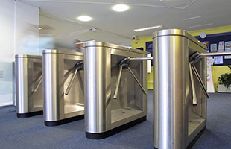
СКУД

Slide 18
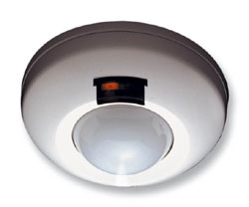
Охранная сигнализация. Потолочный датчик движения.

Slide 19
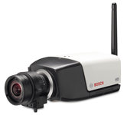
Беспроводная IP-камера

Slide 20
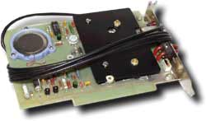
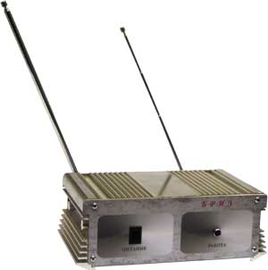
Генераторы шума

Slide 21
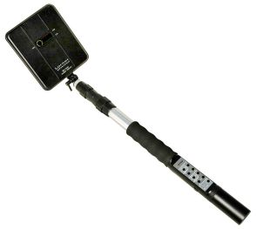
Нелинейный локатор

Slide 22
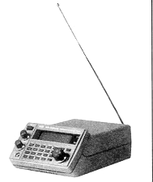
Сканирующий приемник

Slide 23
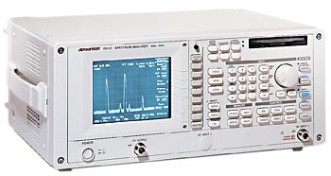
Анализатор спектра

Slide 24
Основы криптографической защиты информационных ресурсов. Шифрование
К открытому тексту применяется функция шифрования, в результате чего получается шифротекст (или криптограмма).
Для восстановления открытого текста из шифротекста к последнему применяется функция расшифрования.

Slide 25
Шифрование и расшифрование
Функции шифрования (E) и расшифрования (D) используют один или более дополнительных параметров, называемых ключом:
E_{k}
P (открытый текст)--> C (шифротекст)
D_{к′}
C (шифротекст) --> P (открытый текст)
C=E_{k}(P); P=D_{k′}(C)

Slide 26
Виды криптографических систем
Если ключ шифрования K совпадает с ключом расшифрования K′, то такую криптосистему называют симметричной; если для шифрования и расшифрования используются разные ключи, то такую систему называют асимметричной.
В симметричной криптосистеме ключ должен быть секретным; в асимметричной системе один из ключей может быть открытым.

Slide 27
Виды криптографических ключей
Ключ симметричного шифрования обычно называют сеансовым (session key).
Пару ключей асимметричного шифрования образуют открытый ключ (public key) и личный (или закрытый) ключ (secret key, private key).

Slide 28
Криптография и криптоанализ
Науку о защите информации с помощью шифрования называют криптографией.
Процесс получения открытого текста из шифротекста без знания ключа расшифрования называют обычно дешифрованием (или «взломом» шифра), а науку о методах дешифрования – криптоанализом.
Совместным изучением методов криптографии и криптоанализа занимается криптология.

Slide 29
Криптостойкость
Характеристика надежности шифротекста от вскрытия называется криптостойкостью. Криптостойкость шифра может оцениваться двумя величинами:
минимальным объемом шифротекста, статистическим анализом которого можно его вскрыть и получить открытый текст без знания ключа;
количеством MIPS-часов или MIPS-лет – времени работы условного криптоаналитического компьютера производительностью один миллион операций в секунду, необходимой для вскрытия шифротекста.

Slide 30
Применение криптографических методов защиты информации
Обеспечение конфиденциальности информации, передаваемой по открытым линиям связи или хранящейся на открытых носителях информации.
Аутентификация, обеспечение целостности и неоспоримости передаваемой информации.
Защита информационных ресурсов от несанкционированного использования.

Slide 31
Хеширование информации
Хешированием информации называют процесс ее преобразования в хеш-значение фиксированной длины (дайджест, образ, хеш-код или просто хеш).

Slide 32

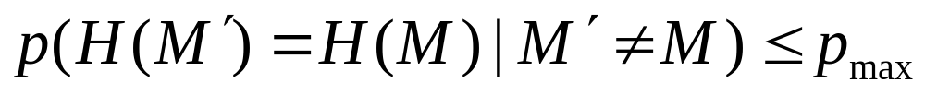
Понятие криптографической функции хеширования
Односторонняя функция
Для любого документа M длина его хеш-значения H(M) постоянна.
Минимальная вероятность коллизий
Сложность нахождения другого документа с тем же хеш-значением.

Slide 33
Применение функций хеширования
Хранение образов паролей пользователей компьютерных систем в регистрационных базах данных.
Генерация одноразовых паролей и откликов на случайные запросы службы аутентификации.
Генерация сеансовых ключей из парольных фраз.
Обеспечение подлинности и целостности электронных документов.

Slide 34
Аппаратные средства защиты информации
Электронные и электронно-механические устройства, включаемые в состав технических средств КС и выполняющие (самостоятельно или в едином комплексе с программными средствами) некоторые функции обеспечения информационной безопасности. Критерием отнесения устройства к аппаратным, а не инженерно-техническим средствам защиты является именно обязательное включение в состав технических средств КС.

Slide 35
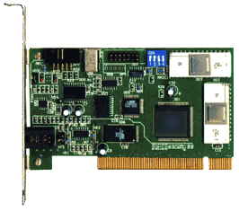

Аппаратные шифраторы

Slide 36
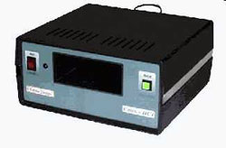
Устройство для быстрого уничтожения информации на жестких магнитных дисках

Slide 37
Программные средства защиты информации
Специальные программы, включаемые в состав программного обеспечения КС исключительно для выполнения защитных функций.

Slide 38
Программные средства защиты информации
программы идентификации и аутентификации пользователей КС;
программы разграничения доступа пользователей к ресурсам КС;
программы шифрования информации;
программы защиты информационных ресурсов от несанкционированного изменения, использования и копирования;

Slide 39
Идентификация и аутентификация
Под идентификацией, применительно к обеспечению информационной безопасности КС, понимают однозначное распознавание уникального имени субъекта КС (проверка его регистрации в системе).
Аутентификация при этом означает подтверждение того, что предъявленное имя соответствует данному субъекту (подтверждение подлинности субъекта).

Slide 40
Программные средства защиты информации
программы уничтожения остаточной информации;
программы аудита (ведения регистрационных журналов) событий, связанных с безопасностью КС;
программы имитации работы с нарушителем;
программы тестового контроля защищенности КС и др.

Slide 41
Преимущества и недостатки программных средств защиты информации
Простота тиражирования.
Гибкость.
Простота использования.
Неограниченные возможности развития.
Расходование ресурсов компьютерных систем.
Возможность обхода (из-за «пристыкованности»).
Возможность злоумышленного изменения.

Slide 42
Роль правового обеспечения
Основой проведения организационных мероприятий является использование и подготовка законодательных и нормативных документов в области информационной безопасности, которые на правовом уровне должны регулировать доступ к информации со стороны потребителей.

Slide 43
Уровни правового обеспечения информационной безопасности
Первый уровень образуют международные договора, к которым присоединилась Российская Федерация, и федеральные законы России:
международные (всемирные) конвенции об охране промышленной собственности, об охране интеллектуальной собственности, об авторском праве;
Конституция РФ (статья 23 определяет право граждан на тайну переписки, телефонных, телеграфных и иных сообщений);

Slide 44
Первый уровень правового обеспечения информационной безопасности
Гражданский кодекс РФ (в статье 139 устанавливается право на возмещение убытков от утечки с помощью незаконных методов информации, относящейся к служебной и коммерческой тайне, четвертая часть посвящена вопросам правовой охраны интеллектуальной собственности – прав авторов и изобретателей, создателей баз данных и т.п.);

Slide 45
Первый уровень правового обеспечения информационной безопасности
Уголовный кодекс РФ (статья 272 устанавливает ответственность за неправомерный доступ к компьютерной информации, статья 273 – за создание, использование и распространение вредоносных программ для ЭВМ, статья 274 – за нарушение правил эксплуатации ЭВМ, систем и сетей);

Slide 46
Первый уровень правового обеспечения информационной безопасности
федеральный закон «Об информации, информационных технологиях и о защите информации»;
федеральные законы «О государственной тайне», «О коммерческой тайне», «О персональных данных»;
федеральные законы «О лицензировании отдельных видов деятельности», «О связи», «Об электронной подписи».

Slide 47
Уровни правового обеспечения информационной безопасности
Второй уровень правового регулирования защиты информации составляют подзаконные акты, к которым относятся указы Президента и постановления Правительства РФ, а также определения Конституционного суда РФ, письма Высшего арбитражного суда РФ и постановления пленумов Верховного суда РФ.

Slide 48
Второй уровень правового регулирования
Доктрина информационной безопасности Российской Федерации. Утверждена Указом Президента Российской Федерации № 646 от 5 декабря 2016 г.
Указ Президента РФ от 20 января 1996 г. № 71 «Вопросы Межведомственной комиссии по защите государственной тайны».
Постановление Правительства РФ от 4 сентября 1995 г. №870 «Об утверждении правил отнесения сведений, составляющих государственную тайну, к различным степеням секретности».

Slide 49
Уровни правового обеспечения информационной безопасности
Третий уровень правового обеспечения информационной безопасности составляют государственные стандарты (ГОСТы) в области защиты информации, руководящие документы, нормы, методики и классификаторы, разработанные соответствующими государственными органами (ФСБ, ФСТЭК и др.).

Slide 50
Третий уровень правового обеспечения
Государственные стандарты РФ «Защита информации. Основные термины и определения», «Средства вычислительной техники. Защита от несанкционированного доступа к информации. Общие технические требования», «Системы обработки информации. Защита криптографическая» и др.
Руководящие документы, инструкции, методики Федеральной службы по техническому и экспортному контролю (ФСТЭК) и Федеральной службы безопасности (ФСБ).

Slide 51
Уровни правового обеспечения информационной безопасности
Четвертый уровень правового обеспечения информационной безопасности образуют локальные нормативные акты, положения, инструкции, методические рекомендации и другие документы по комплексной защите информации в КС конкретной организации.

Slide 52
Четвертый уровень правового обеспечения
Приказ об утверждении перечня сведений, составляющих коммерческую тайну предприятия (организации).
Разделы в трудовых и гражданско-правовых договорах, заключаемых с сотрудниками и контрагентами предприятия (организации) об обязанности возмещения ущерба за разглашение сведений, составляющих коммерческую тайну предприятия.

Slide 53
Четвертый уровень правового обеспечения
Соглашение о конфиденциальности, заключаемое с каждым сотрудником организации, и др.

